Slide 1

Kalendarz historyczny
Dzieje Polski

Slide 2
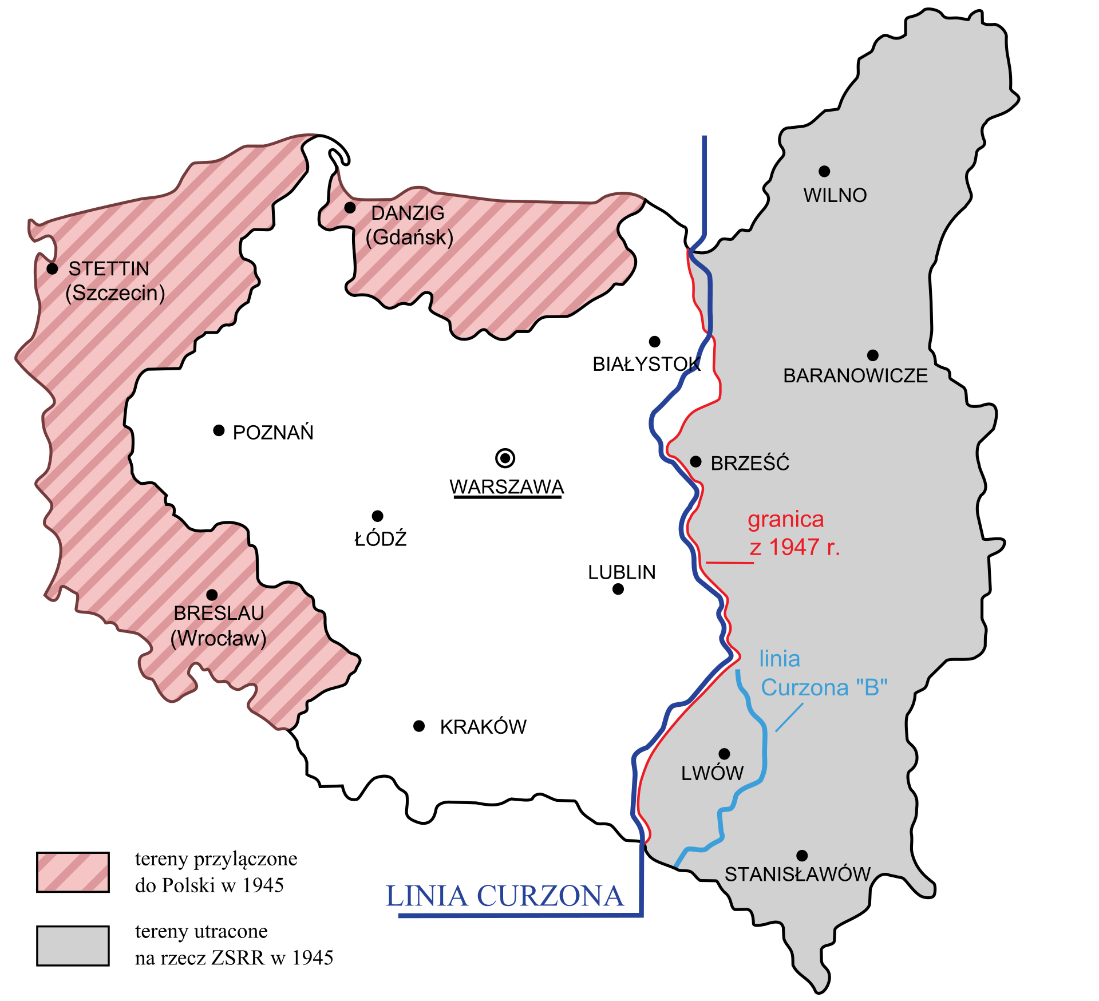
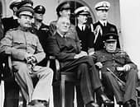
4 lutego
4 lutego – w 1945 roku w Jałcie rozpoczęła się konferencja z udziałem przywódców Stanów Zjednoczonych, Wielkiej Brytanii i Związku Radzieckiego

Slide 3
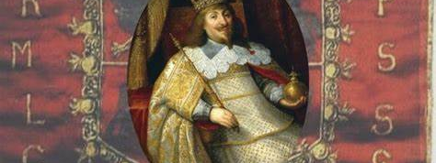
6 lutego
6 lutego – w 1633 roku Władysław IV Waza został w Krakowie /w katedrze na Wawelu/ koronowany na króla Polski

Slide 4
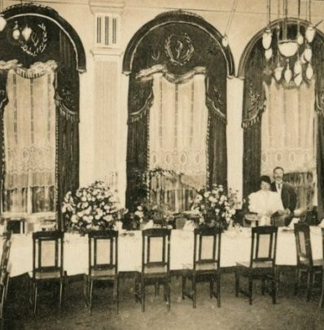
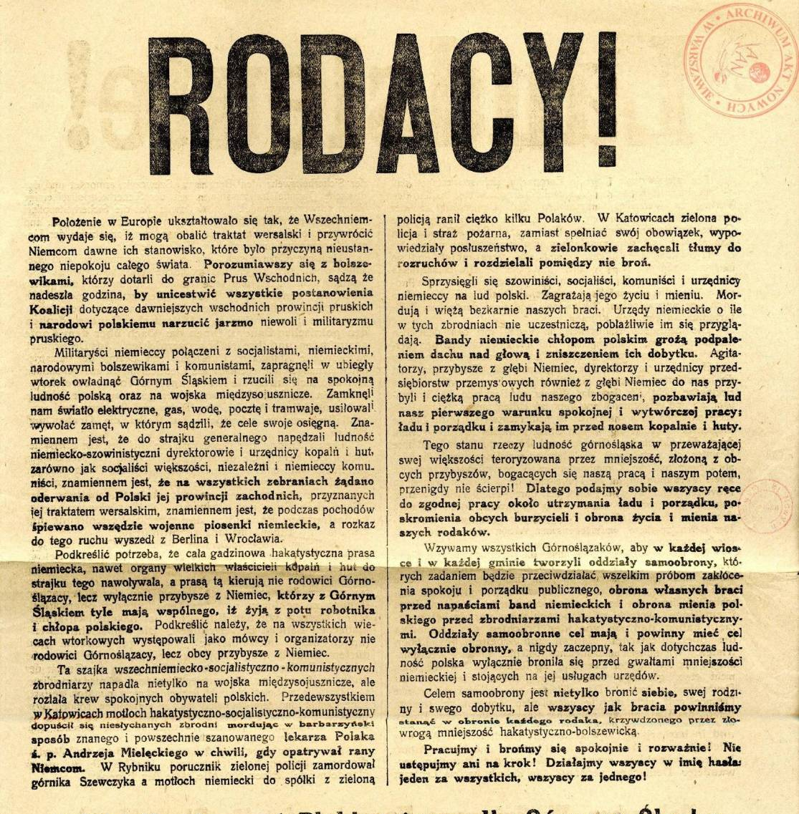
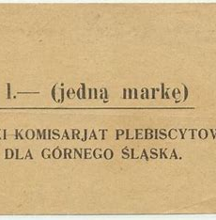
12 lutego
12 lutego – w 1920 roku rozpoczął działalność Polski Komisariat Plebiscytowy. Jego siedziba znajdowała się w hotelu „Lomnitz” w Bytomiu

Slide 5
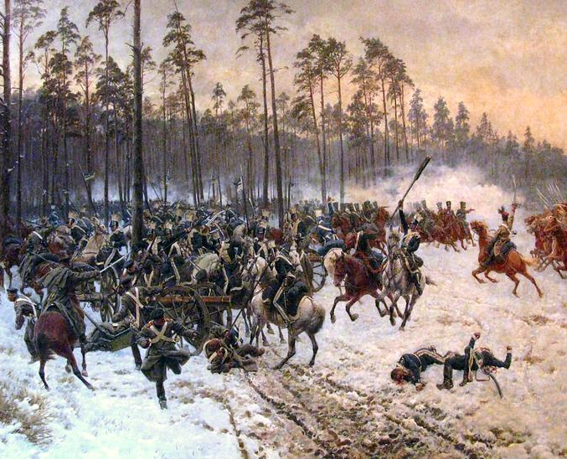
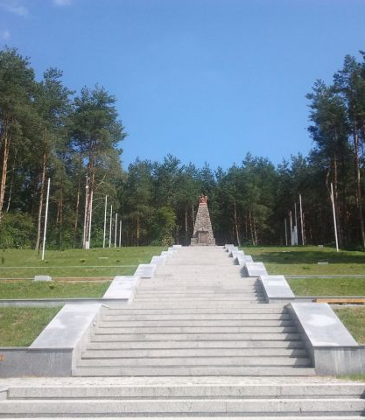
14 lutego
14 lutego – w 1831 roku w czasie powstania listopadowego w bitwie pod Stoczkiem wojska polskie pokonały armię rosyjską

Slide 6
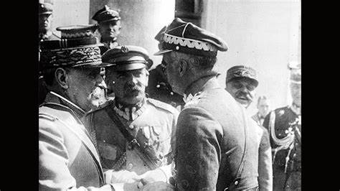
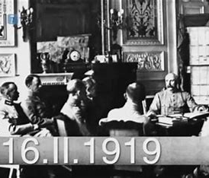

16 lutego
16 lutego – w 1919 roku podpisano w Trewirze rozejm kończący powstanie wielkopolskie

Slide 7
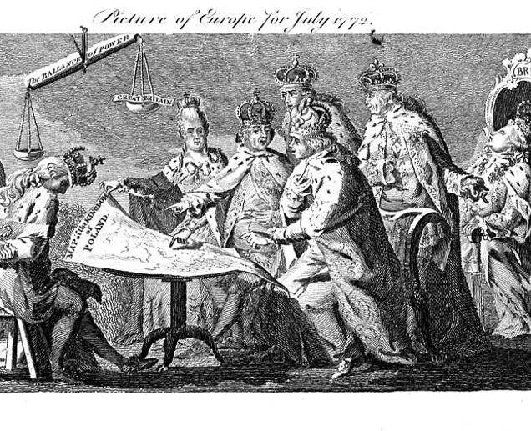
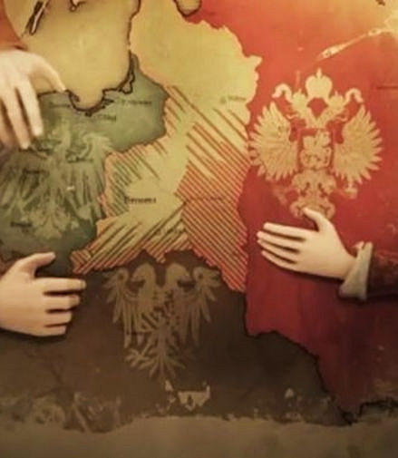
17 lutego
17 lutego – w 1772 roku w Petersburgu podpisano tajną konwencję rosyjsko – pruską dotyczącą I rozbioru Polski

Slide 8
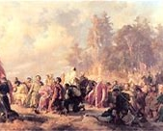
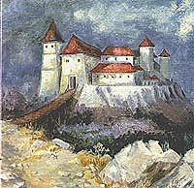
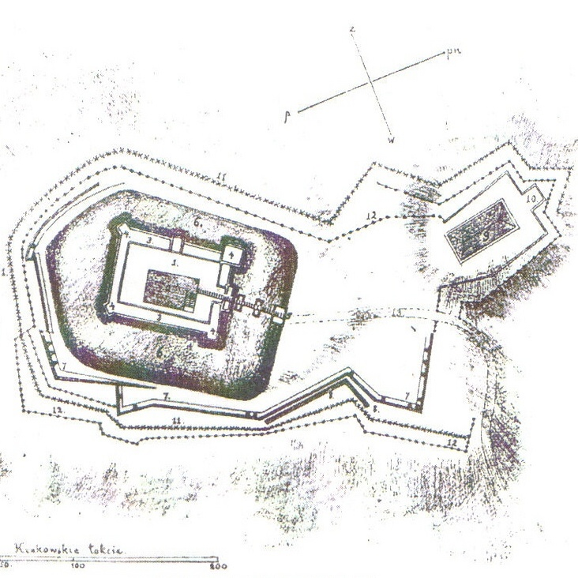
20 lutego
20 lutego – w 1771 roku oddziały konfederatów barskich pokonały pod Lanckoroną wojska rosyjskie

Slide 9
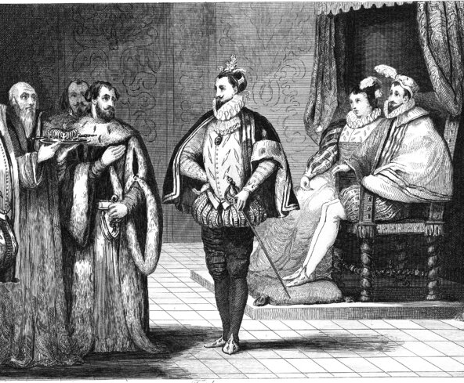
21 lutego
21 lutego – w 1574 roku Henryk III Walezy został koronowany na pierwszego elekcyjnego króla Polski

Slide 10
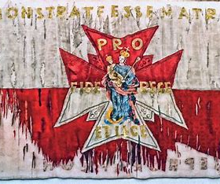
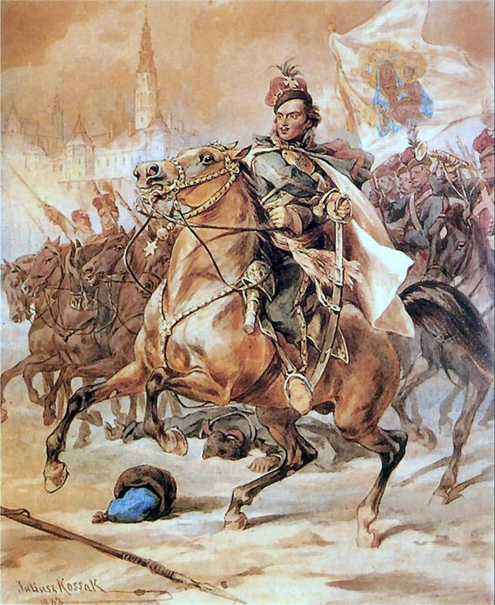
29 lutego
29 lutego – w 1768 roku w Barze na Podolu szlachta zawiązała konfederację zwaną później barską

